Slide 1




Serviços digitais diminuem em 50% a espera no atendimento público em Americana.
COMO AMERICANA DIGITALIZOU SEUS SERVIÇOS PÚBLICOS
A prefeitura de Americana, localizada no estado de São Paulo, buscava uma informatização completa dos serviços prestados por todos os órgãos e secretarias da administração municipal. A plataforma 1Doc foi a solução escolhida para transformar digitalmente o atendimento ao cidadão.
QUANDO O PAPEL ATRASA O ATENDIMENTO
Até março de 2020, a prefeitura tramitava todos os processos de forma analógica, gerando mais gastos aos cofres públicos, tornando a resolução de demandas mais burocrática, agredindo o meio ambiente e resultando em tempo de espera alto na tratativa das solicitações da população.
A necessidade de digitalização se tornou urgente com a pandemia, exigindo atendimento remoto e eficiente.
PARCERIA DATARAIN: TRANSFORMAÇÃO DIGITAL COMPLETA
Com o desafio de digitalizar completamente os serviços municipais, a proposta era clara: eliminar o papel, reduzir custos e acelerar o atendimento ao cidadão com tecnologia em nuvem.
Você sabia?
A estratégia apostou em três pilares:
Plataforma 1Doc com arquitetura em alta disponibilidade na AWS
Pipeline de desenvolvimento com CI/CD usando serviços AWS
Implantação 100% remota com treinamento à distância
A plataforma 1Doc utiliza Amazon Aurora, Amazon S3, ElastiCache para Redis, ECS para containers escaláveis, e um pipeline completo de CI/CD com CodePipeline, CodeBuild e CodeDeploy. A migração do RDS para Aurora trouxe melhor performance sem necessidade de alocar disco para IOPS.

Slide 2
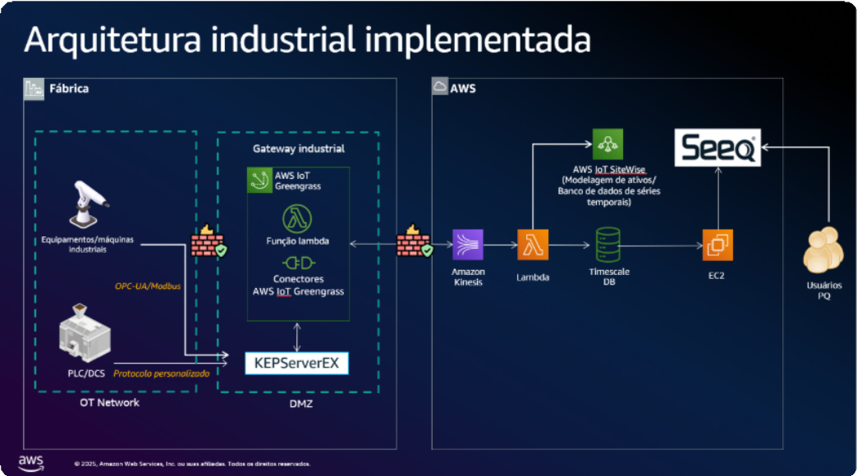
PLATAFORMA DIGITAL: DO PAPEL À NUVEM
A arquitetura utiliza Amazon Aurora para dados, S3 para anexos e código estático, ElastiCache para Redis como cache, ECS para containers escaláveis, SQS para operações assíncronas e CloudWatch para monitoramento.
O pipeline de CI/CD integra Bitbucket, CodePipeline, CodeBuild, ECR e CodeDeploy, com staging em EC2 e produção em ECS.
RESULTADOS NA PRÁTICA: ATENDIMENTO DIGITAL EM ESCALA
Mais de 450.000 atendimentos digitais (85% do total). Redução de 10x no tempo de emissão de certidão negativa. 99,9% dos projetos de construção analisados digitalmente. 50% de redução no tempo médio de aprovação de projetos.
630 serviços online disponíveis. Mais de 10 milhões de impressões poupadas, resultando em mais de R$1.000.000 em economia aos cofres públicos.

Slide 3
PARCERIA QUE FAZ A DIFERENÇA
"A dataRain se destacou pela proximidade e colaboração com nosso time, garantindo transferência de conhecimento e autonomia para operar a nova infraestrutura com confiança."
- Prefeitura Americana
GOVERNO DIGITAL EM EXPANSÃO
A transformação digital permitiu ao município adotar comunicação digital, possibilitando ao cidadão contato e pedido de demandas a qualquer hora do dia, sem necessidade de deslocamento físico.
A implantação aconteceu de forma 100% remota, com reuniões por videoconferência e treinamento via educação à distância, demonstrando que a modernização do setor público é possível e acessível.

